Slide 1
开题报告
基于对抗生成网络的闪存仿真器设计与实现
答辩人：孟嵩淼
指导教师：吴非

Slide 2
课题内容
基于生成对抗网络设计并实现一个闪存仿真器，用以仿真闪存的性能、可靠性等行为，支持不同干扰特性定量组合的闪存数据生成。
针对3D闪存进行不同干扰条件的测试，收集其块、层、页级性能、错误率等特征，利用生成对抗网络对这个特性进行建模，最终设计并实现一个3D闪存仿真器，可以对不同特征进行定量组合，生成可媲美测试数据的结果，大大降低3D闪存测试的时间成本。

Slide 3
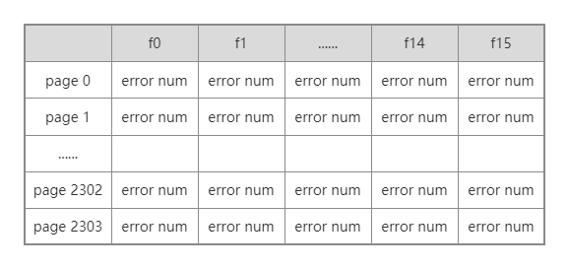
数据描述
以闪存的块错误记录为单位进行数据集的构建，并包块的测试条件，如P/E次数。

Slide 4
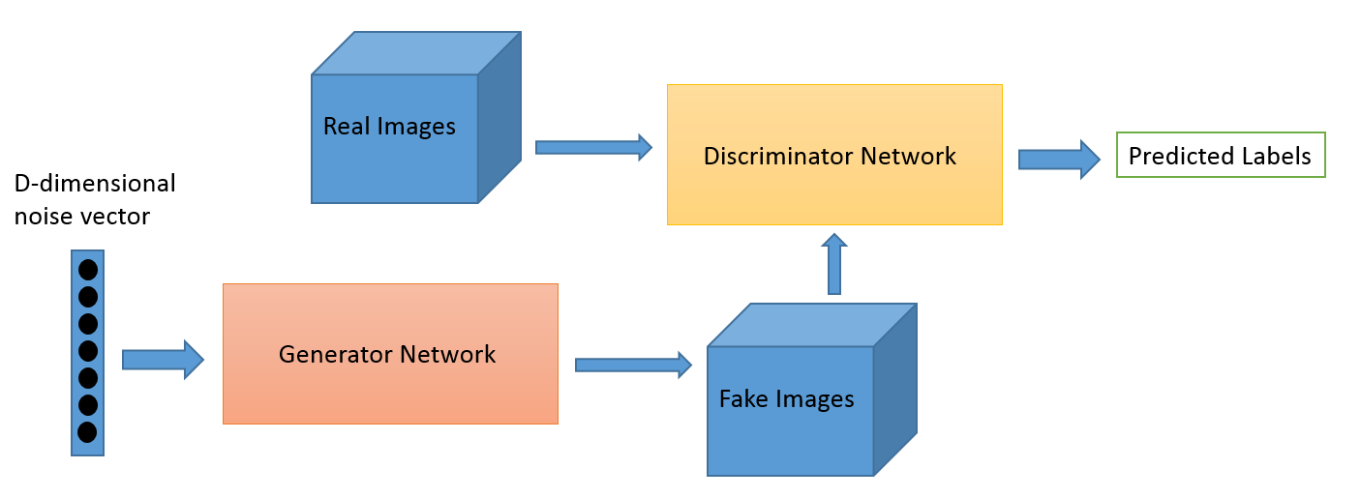
GAN
生成对抗网络是非监督式学习的一种方法，通过让两个神经网络相互博弈的方式进行学习。

Slide 5

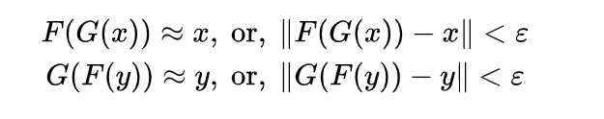
GAN变种
Wasserstein GAN
彻底解决GAN训练不稳定的问题，不再需要小心平衡生成器和判别器的训练程度
基本解决了collapse mode的问题，确保了生成样本的多样性
训练过程中终于有一个像交叉熵、准确率这样的数值来指示训练的进程，这个数值越小代表GAN训练得越好，代表生成器产生的图像质量越高（如题图所示）
以上一切好处不需要精心设计的网络架构，最简单的多层全连接网络就可以做到
conditional GAN
CycleGAN

Slide 6
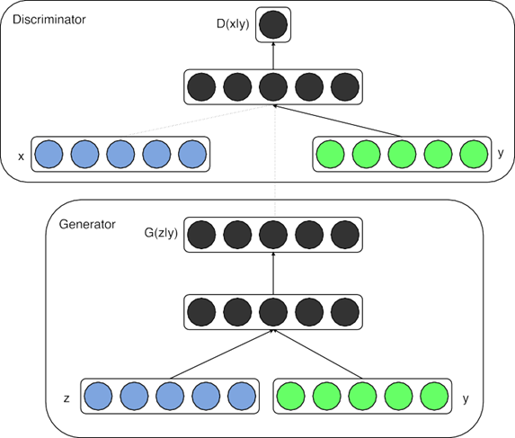
选择模型
conditional GAN
额外添加一组输入值作为指定生成数据类型的标签

Slide 7
整体设计
Pytorch
1.使用cGAN生成page错误次数的相对分布
2.利用正态分布生成块错误总数
3.整合1,2得到page错误总数，生成和为page error num的16个均匀分布随机数，得到f0-f15的错误数。

Slide 8
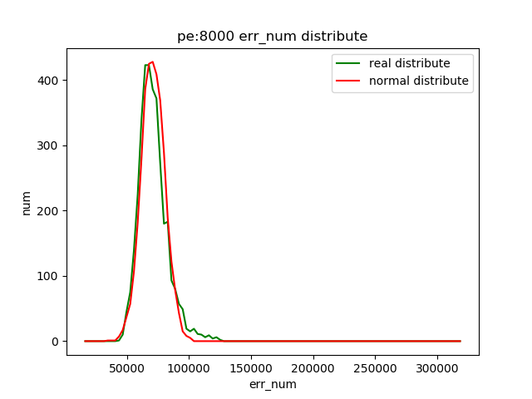
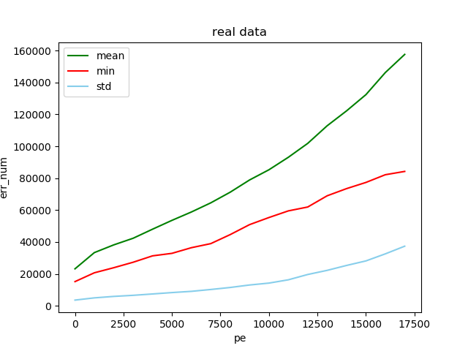
整体设计
错误总数
相对分布

